Slide 1
Programming with python
프로그래밍, 파이썬, 개발 환경, 깃
2019 10 16

Slide 2

What is programming
코딩, 프로그래밍이 뭘까?

Slide 3
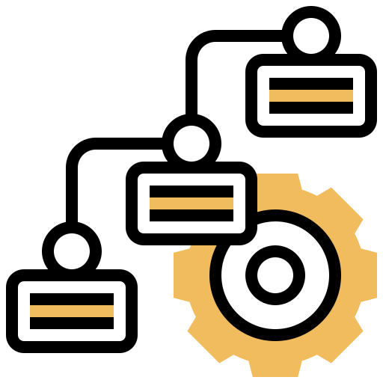
What is programming
코딩, 프로그래밍이 뭘까?
논리(logic)를 언어로 표현하는 것
사람이 사용하는 언어와 논리가 사고 방식을 형성
인간적인 측면에서의 코딩과 프로그래밍 → 인간은 생각을 하고, 이러한 생각의 다양성과 확장성을 표현 → 동시에 논리적 생각을 바탕으로 성장함
왜냐하면 ~ 하기 때문이다. 논리!
Notes:
내가 얘기를 하면 너가 듣고 생각을 하는 것 → 언어의 힘

Slide 4
What is programming
코딩, 프로그래밍이 뭘까?
기술적인 측면
수많은 기계가 발명되었으며 보이지 않는 인터넷 세계의 도래, 수많은 데이터의 탄생 → 이와 소통할 수 있는 유일한 언어 = 프로그래밍
어떠한 것이든 생각한대로 해볼 수 있음
Notes:
하루에 가장 많은 시간을 함께하는 것은?

Slide 5
목표
Python 문법 경험
외우는거는 불가능 … 외울필요도 없으며, 잘 찾아 쓸 수 있는 스킬
Git을 통한 이력 만들기
열심히 한 결과를 다른 사람도 알 수 있게 정리
이 하나의 경험도 다른 시각을 가져다 줄 수 있음
경험을 쌓아보자
Python을 기반으로 프로그래밍과 IT를 경험해보자

Slide 6
Python에 대해 아는 정도에 대한 테스트
데이터 타입?
연산자?
조건문?
반복문?
컬렉션?
함수?
모듈, 패키지, 클래스?
외부 라이브러리?

Slide 7
Python 개발 환경 소개 및 세팅
개발 환경 development environment

Slide 8
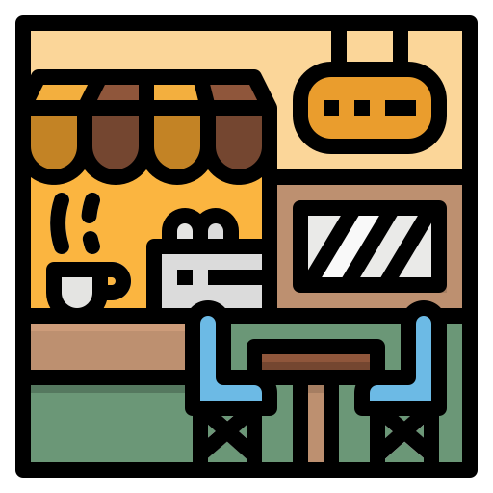


Python 개발 환경 소개 및 세팅
개발 환경 development environment
프로그래밍을 하기 위해 컴퓨터에 환경을 설정하는 일

Slide 9
Python 개발 환경 소개 및 세팅
개발 환경 development environment
프로그래밍을 하기 위해 컴퓨터에 환경을 설정하는 일 → 어떤 프로그래밍 언어를 사용하는가에 따라 다르게 설정 → 게임 설치와 비슷한 절차

Slide 10


Python 개발 환경 소개 및 세팅
Python 사용을 위한 개발 환경 - 기본
Python은 대화형 언어, 인터프리터(Interpreted) 언어 → 프로그램이 실행되고 기계어로 변환
C++은 컴파일(compile) 언어 → 기계가 알아먹을 수 있게 기계어로 변환 다 하고 프로그램 실행
여기서 프로그램이 실행되고 있는 동안을 런타임 run time이라고 함
카카오톡과 편지 중 어떤 것이 인터프리터라고 볼 수 있을까?

Slide 11
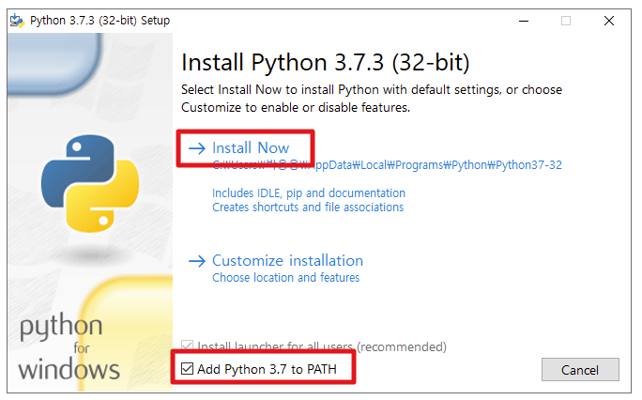
Python 개발 환경 소개 및 세팅
https://www.python.org/downloads/windows/
Python 사용을 위한 개발 환경 - 기본
Python은 대화형 언어, 인터프리터(Interpreted) 언어 → 기계어로 바꾸어주는 프로그램을 설치해야겠네? → python이라는 인터프리터 interpreter를 설치
Python 3.6.x를 설치 → 너무 최신 버전은 자료가 부족하고 문제도 많을 가능성이 높음 → 2단계에서 1단계 이전 버전 설치가 상대적으로 안정적
Python 파일은 이미지 파일을 나타내는 .png와 같은 형식이 있음 = .py
Notes:
https://wikidocs.net/8

Slide 12
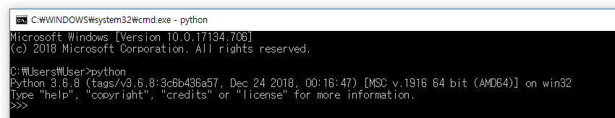
Python 개발 환경 소개 및 세팅
Python 사용을 위한 개발 환경 - 기본
Python설치를 잘했나? → 확인!

Slide 13


Python 개발 환경 소개 및 세팅
Python 사용을 위한 개발 환경 - IDE
세상을 살아갈 때 우리는 음식을 해먹을 수도 있지만 사먹을 수도 있음
개발 환경도 만들지말고 다 되있는거 먹으면 안되나…?

Slide 14
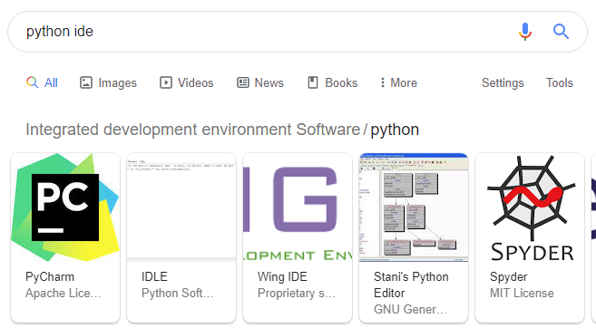
Python 개발 환경 소개 및 세팅
Python 사용을 위한 개발 환경 - IDE
남이 해놓은 음식 : 통합 개발 환경 (integrated development environment; IDE)
볶음밥은 사먹어도 해먹어도 볶음밥 → 무엇을 쓰느냐의 문제 → 물론 더 효율적일 수는 있음

Slide 15

Python 개발 환경 소개 및 세팅
Python 사용을 위한 개발 환경 - Ipython 설치
Ipython : python의 IDE 중 하나이며 python의 기능을 하지만 좀 더 대화형, 데이터 분석에 장점을 가짐
Ipython notebook : Ipython의 더 나은 인터페이스로 python을 note에다가 정리하면서 사용할 수 있는 느낌 : .ipynb 라는 다른 파일 형식을 사용
인터페이스 = 너와. 나의. 연결. 고리.

Slide 16
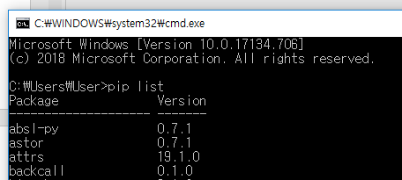
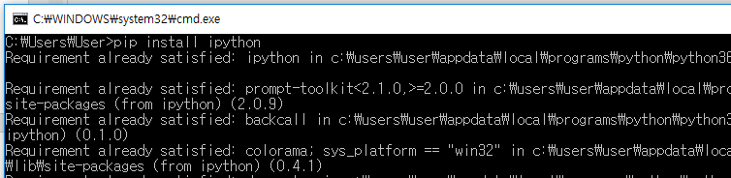
Python 개발 환경 소개 및 세팅
Python 사용을 위한 개발 환경 - Ipython 설치
Pip : python 프로그래밍을 도와주는 패키지들을 설치 및 관리하는 시스템 : python 설치 시 같이 설치됨
Ipython 설치 : pip을 통해 설치1 : pip install ipython
Notes:
https://greeksharifa.github.io/references/2019/01/26/Jupyter-usage/

Slide 17
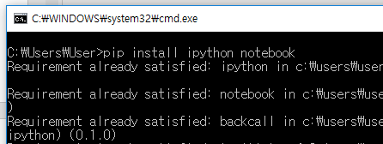
Python 개발 환경 소개 및 세팅
Python 사용을 위한 개발 환경 - Ipython 설치
Ipython notebook 설치 : pip을 통해 설치2 : pip install ipython notebook
설치 확인 → pip list
설치 시도 중 error 같은 것을 본다면 … ? → 철자가 틀린 것은 아닌지 확인 → 설치하려고하는 패키지가 지금 버전을 지원하는지 확인 → 그냥 구글에 찾기
설치한 패키지를 지우고 싶다면 … ? → pip uninstall XXX

Slide 18
Python code를 test 해보자
어떤 것들을 할 수 있을까?
로또를 위한 숫자 발생기
일기 쓰기 위한 GUI 프로그램
수학 숙제를 위한 note python 파일
Notes:
https://wikidocs.net/1030
https://wikidocs.net/book/922
https://lucycle.tistory.com/282

Slide 19
Q & A

